Slide 1
Tech Titans
Презентация за проектът ни

Slide 2
Съдържание
01
Отборът ни
02
Идеята на проекта
03
Етапи на планиране
Показва нашия отбор
Показва нашата идея
Показва как сме планирали нещата за проекта

Slide 3
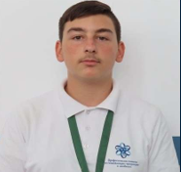
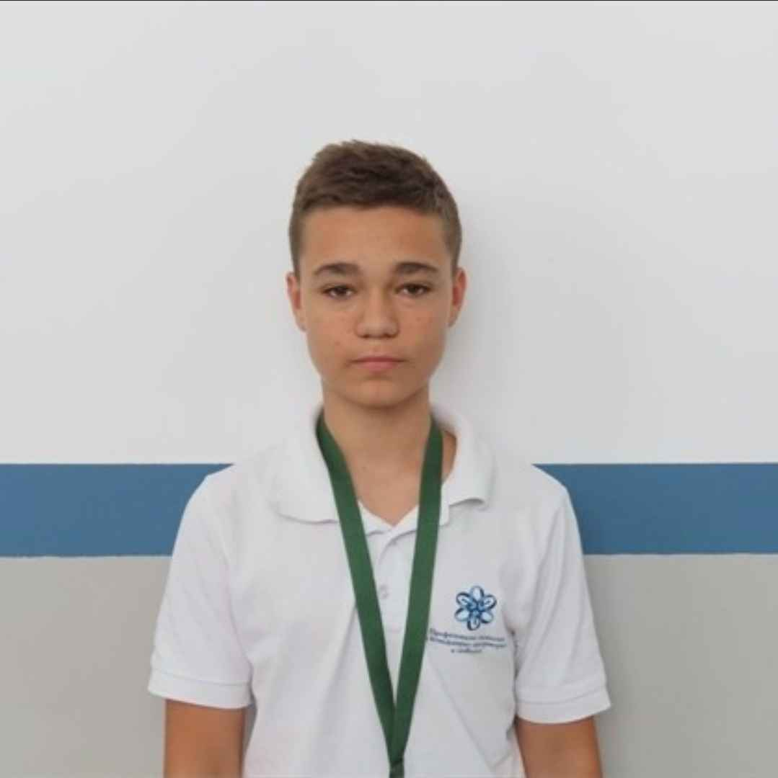
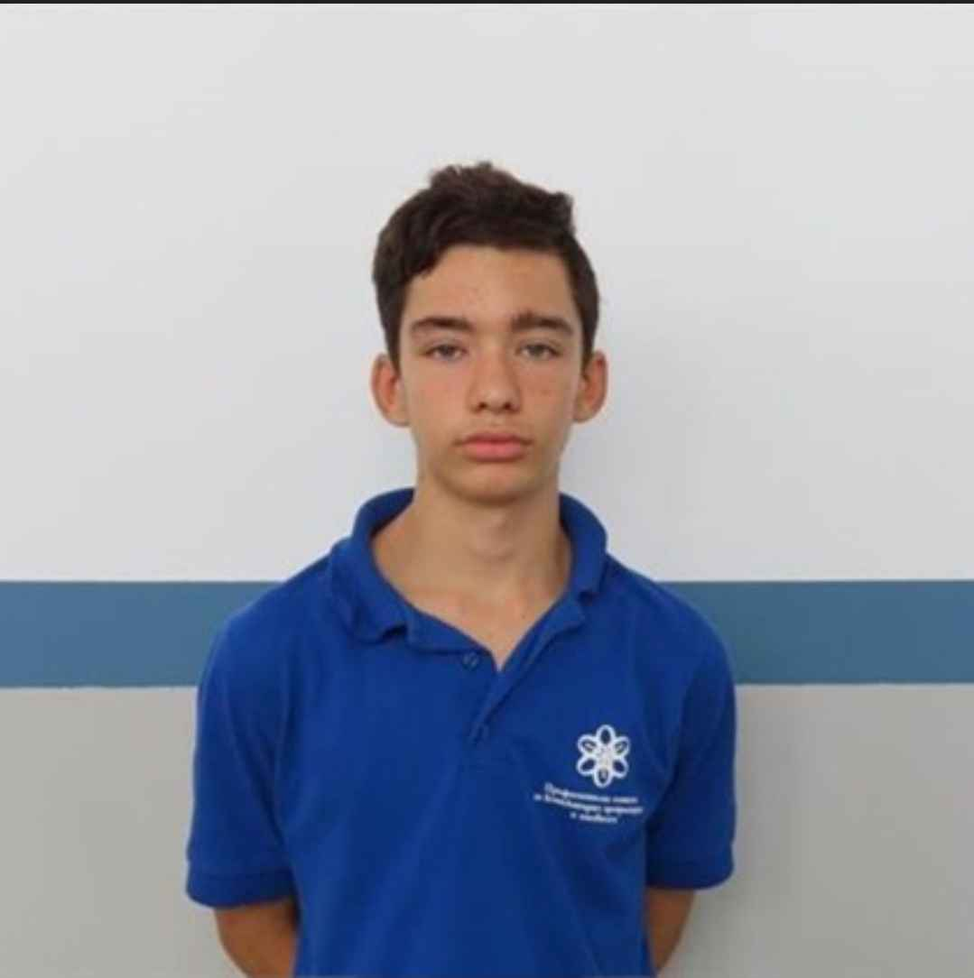
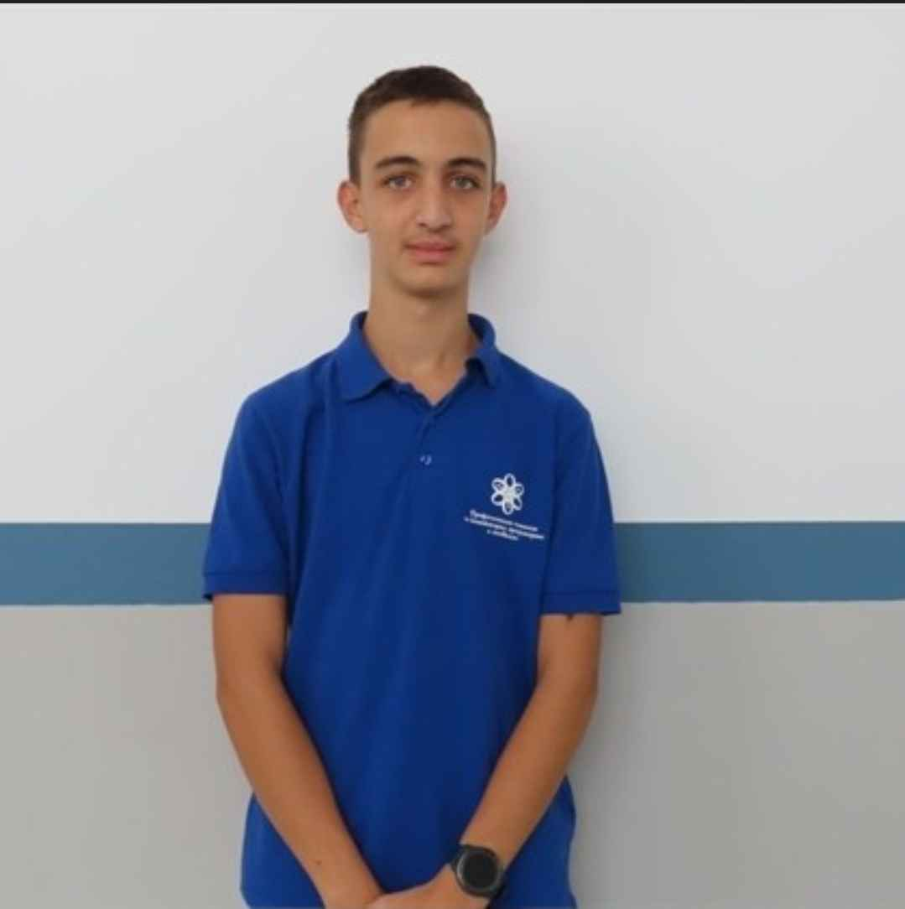
Отборът ни
Николай Янузов – 9В клас
Румен Спасов – 9В клас
Тодор Стамболиев – 9В клас
Любомир Илиев– 9В клас
Роля – Scrum Trainer
Роля - Developer
Роля - Developer
Роля - Designer

Slide 4

Идеята ни
Нашата идея е да създадем игра, с която хората могат да си обогатят речника си и да познават думи.

Slide 5
Етапи на планиране
Направяне на отбор
Измисляне на идеята
Изготвяне на проекта
Презентиране

Slide 6
Хайде да преминем към играта!

